Slide 1

KJM2601 – forelesning 18 og 19
Simen Kvaal (simen.kvaal@kjemi.uio.no)
Førsteamanuensis
Hylleraassenteret

Slide 2

Kjemisk binding i polyatomiske molekyl

Slide 3
Delokaliserte vs. lokaliserte MOer

Slide 4
Fakta: MOer fra Hartree-Fock er delokaliserte
Hartree-Fock:
Bølgefunksjon er Slaterdeterminant – elektronene «lever» i orbitaler
Orbitaler og bestemt med variasjonsmetoden (minimering av energi)
Resulterer i at MOene er delokaliserte
Gjaldt også vår kvalitative modell for binding
Dette er ikke et negativt resultat - et resultat av kvantemekanikk
Men det strekker også intuisjonen langt ...

Slide 5
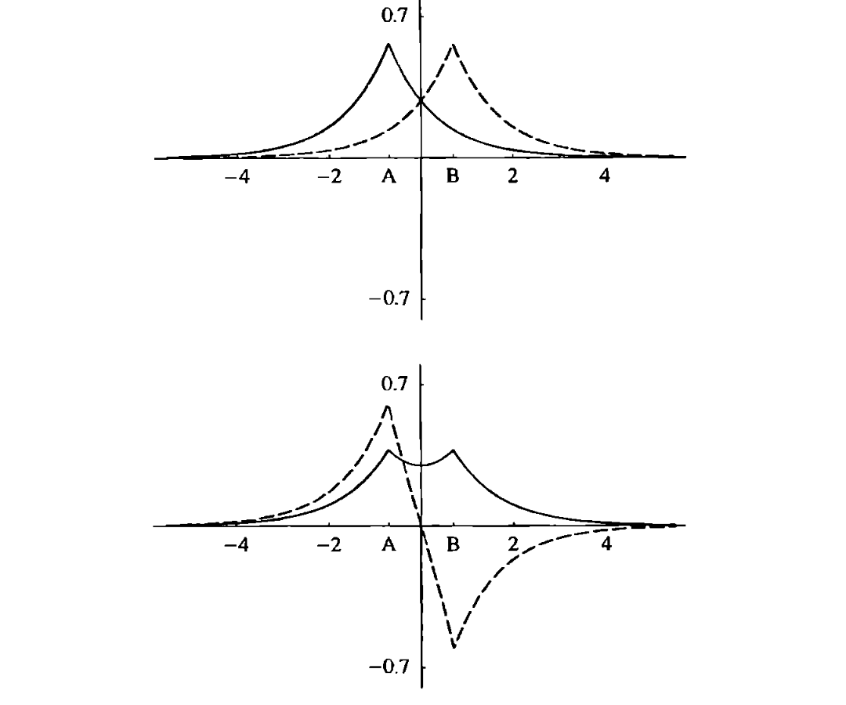
Eksempel: H₂
AOene
Lokalisert på atomene
MOene
Delokalisert på atomene
Illustrasjon fra «Molecular Electronic-Structure Theory» av Helgaker, Jørgensen og Olsen

Slide 6
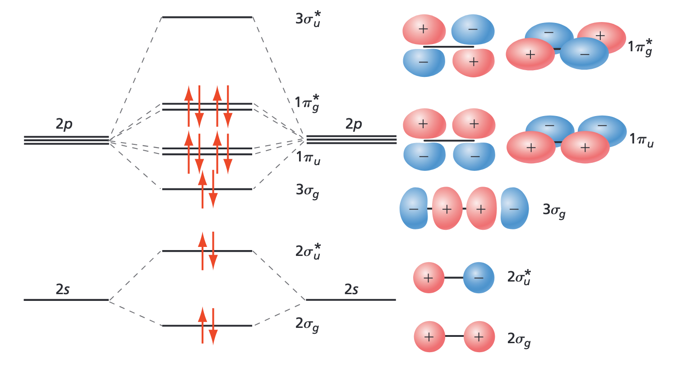
Delokalisering, F₂
Hver orbital er smurt utover hele molekylet
NB! Hver «blobb» er IKKE et elektron!
Orbitalen er bølgefunk for 1 elektron!

Slide 7
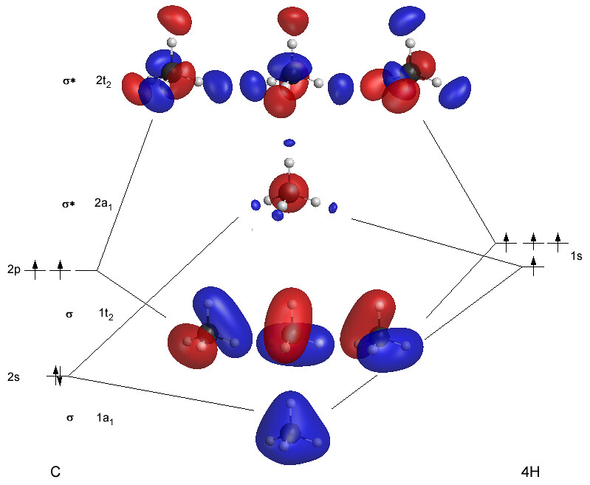
Polyatomisk eksempel: Metan
Her er et MO-diagram for metan
(1s for C er ikke med)
Tydelig delokalisering
Hvert elektron kan ikke assososieres med en binding mellom par av atomer!
(I toatomige molekyl kan de det.)
Dette elektronet lever på alle atomene

Slide 8
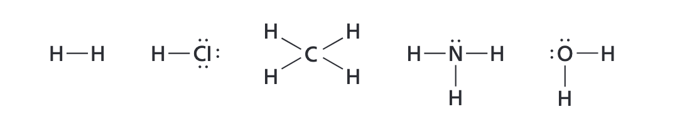
I kjemi er vi vant til å tenke lokalisert
«Lokalisert Elektron-modell» fra KJM1101, Zumdahl og DeCoste
Lewis-strukturer (se KJM1101)
Elektronene er lokalisert
Kjerne-elektroner: Lokalisert på atomene
Valens-elektroner: Enten i bindinger eller «enslige par»
Diagrammet er ikke til å ta feil av: elektronene er lokaliserte

Slide 9
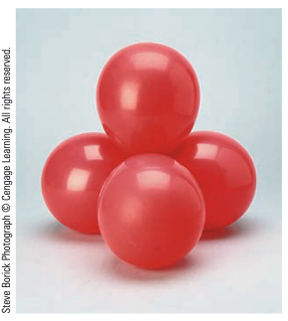
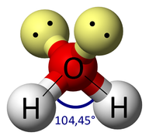
Valence Shell Electron Pair Repulsion (VSEPR)
En slags utbrodering av Lewis-strukturer
Valenselektronene lever enten i «enslige par» eller i bindinger
Disse minner om orbitaler (selv om det ikke er uttalt i modellen)!

Slide 10
Valence Shell Electron Pair Repulsion (VSEPR)
Reglene i VSEPR (se KJM1101):
Ligander og enslige elektronpar oppfører seg som frastøtende «ballonger»
Hvert enslige par opptar mer plass enn et ligand
Bindinger til ligander med høyere elektronegativitet tar mindre plass og omvendt
Ligander med flere bindinger til sentralatom tar mer plass
Ballong-bildet viser lokaliteten til modellen. Hver ballong er et elektronpar

Slide 11
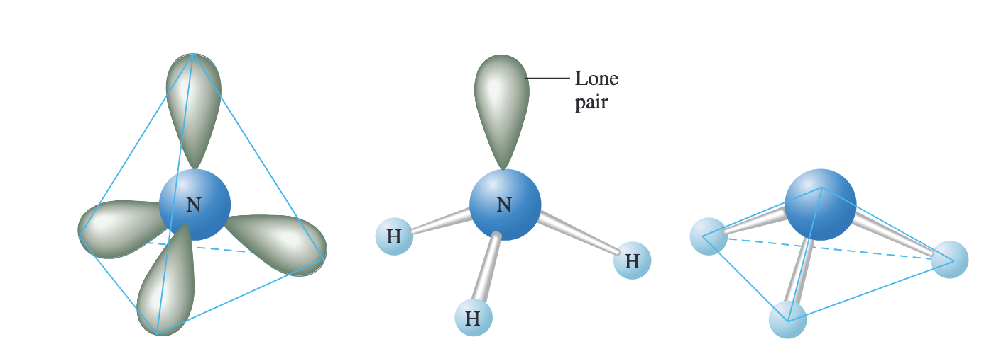
Ammoniakk, NH₃

Slide 12
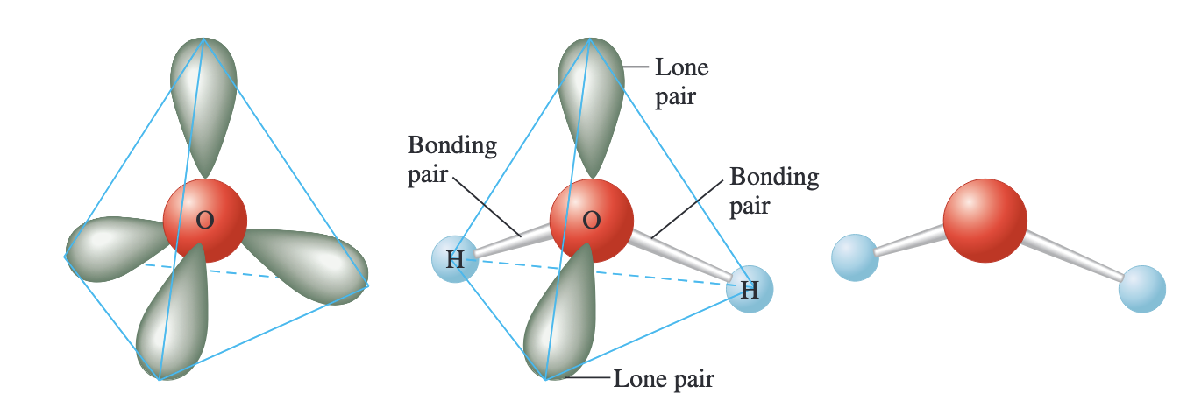
Vann H₂O

Slide 13
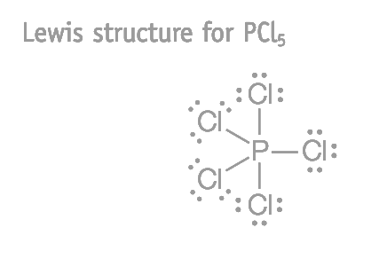
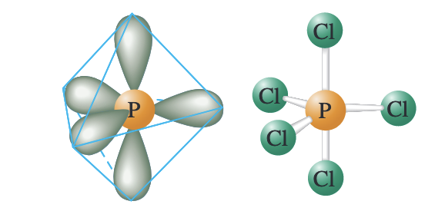
Fosforpentaklorid PCl₅

Slide 14
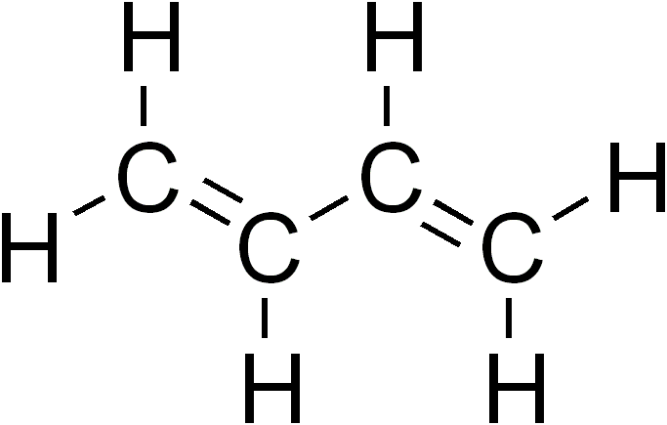
VSEPR for 1,3-butadien
Konjugerte «pi-elektroner»
Hvert C-atom har 1 dobbeltbinding, 2 enkeltbinding
VSEPR: bindingene er plane
Molekylet er tilnærmet plant, vinklene tilnærmet 120 grader

Slide 15
Fordeler og ulemper med VSEPR
Det som er bra:
Kvalitativ beskrivelse av geometri for mange molekyler
Lett å bruke
Det som er mindre bra:
Ikke fundert på naturens lover
I noen tilfeller virker ikke modellen
XeF₄ – korrekt geometri, men Xe er edelgass – hvordan kan Xe danne forbindelsen?
Overgangsmetallforbindelser – komplisert skallstruktur ikke kompatibel med VSEPR

Slide 16
Hybridisering av AOer

Slide 17
Konseptet tilnærmede MOer
MOene i Hartree-Fock er oppnådd med LCAO
Disse er delokaliserte
Hva om vi valgte andre MO-koeffisienter?
Energien blir ikke optimal, men ofte ganske bra
Vi kan få lokaliserte MOer
Disse er lettere å tolke!
Leder til VB-teori, og kvantemek. forklaring på VSEPR
MO koeff: Valgt slik at de minimerer energi

Slide 18
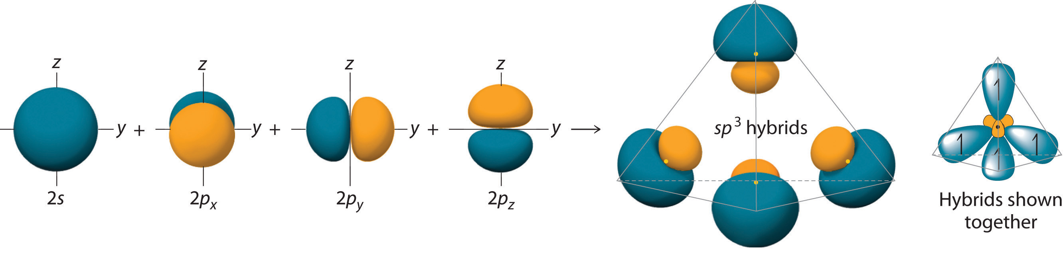
Behovet for hybridisering: Valensbåndteori
Vi ønsker lokaliserte orbitaler for å beskrive bindinger
Kvantemekanisk støtte til VSEPR
Bindinger beskrives med overlapp av orbitaler
Hvordan kan vi finne orbitaler som beskriver fire sigma-bindinger til karbon?
2s og 2p-orbitalene peker i feil retninger ...

Slide 19
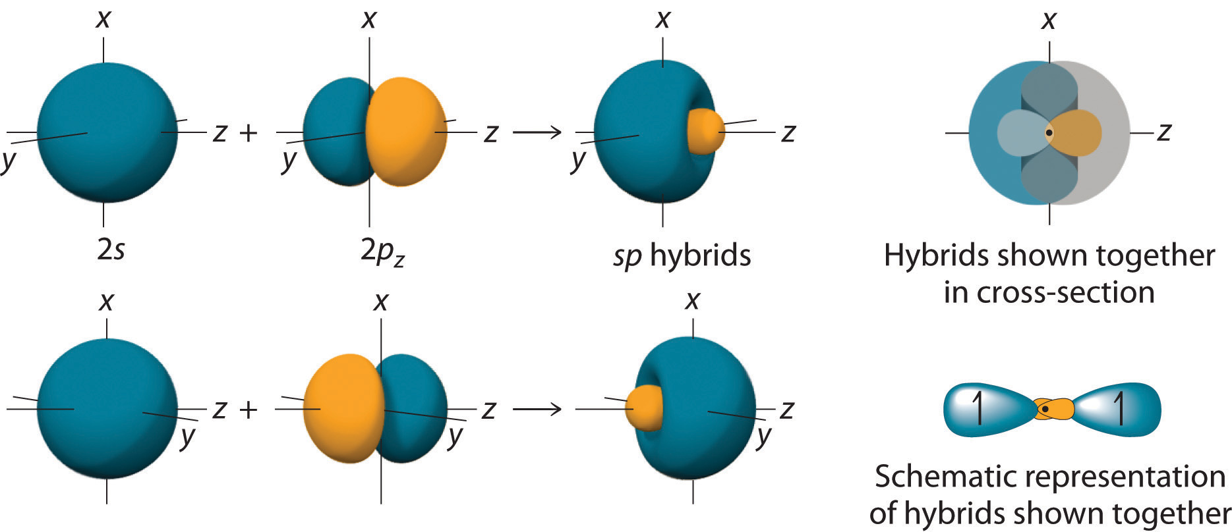
sp-hybridisering
Vi kan ta 2s-orbitalen og kombinere med en 2p-orbital, feks 2p_{z} d
Hybrid-orbitalene har en tydelig retning og lokalisering
Erstatter de opprinnelige orbitalene
https://chem.libretexts.org/Bookshelves/General_Chemistry/Map%3A_General_Chemistry_(Petrucci_et_al.)/11%3A_Chemical_Bonding_II%3A_Additional_Aspects/11.5%3A_Molecular_Orbital_Theory

Slide 20
sp-hybridisering, forts
Formler:
Vi har sannsynlighet ½ for 2s, ½ for 2p.
1:1-forhold, boka skriver «sp¹»

Slide 21
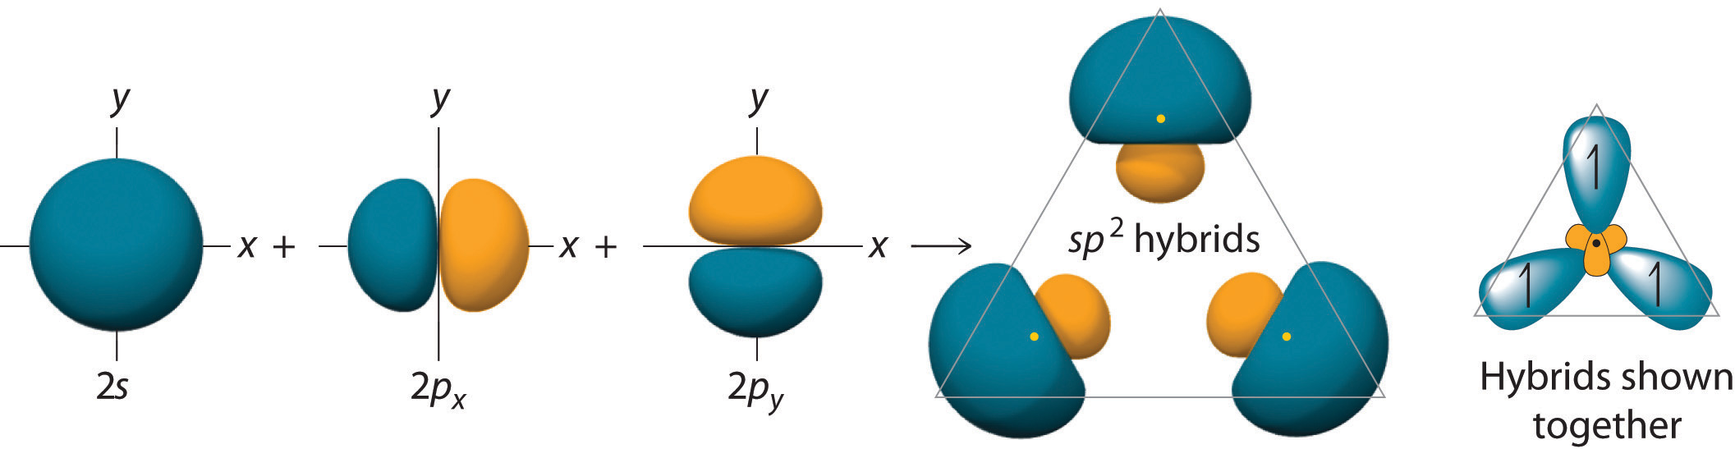
sp²-hybridisering
2s-orbitalen kombineres med to 2p-orbitaler
3 til 3 orbitaler
Disse har planar trigonal symmetri

Slide 22
sp²-hybridisering, forts.
I boka utledes følgende formler: (merk at vi bruker andre akser)
Alle 3 hybridorbitaler har 1/3 sannsynlighet for 2s, 2/3 sannsynlighet for 2p
1:2-forhold --> alternativ definisjon av superskriptet i «sp²»

Slide 23
sp³-hybridisering
2s kombineres med alle tre 2p-orbitalene
Tetragonal symmetri

Slide 24
sp³-hybridisering, forts.
Formler:
Alle 4 hybridorbitaler har 1/4 sannsynlighet for 2s, 3/4 sannsynlighet for 2p
1:3-forhold --> alternativ definisjon av superskriptet i «sp³»

Slide 25
Hybridisering for karbon (denne slide inneholder feil!)
Karbon har 4 valenselektroner og konfigurasjon
sp-hybridisering:
sp²-hybridisering
sp³-hybridisering

Slide 26
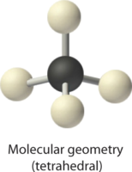
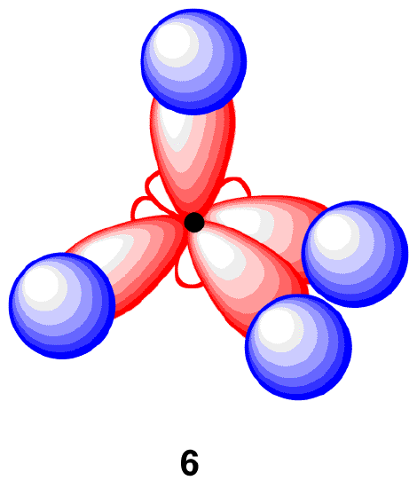
Valensbåndteori: Metan CH₄
VSEPR predikterer tetragonalt molekyl, 109,4 grader
AOer: H – 1s, C – 1s, 2s, 2p
Vi trenger 4 lokaliserte AOer som kan overlappe med 1s-orbitalene til H’ene
sp³
VB-teori: Binding skjer med maksimering av overlappene. H-atomene plasserer seg «oppå» hybridene

Slide 27
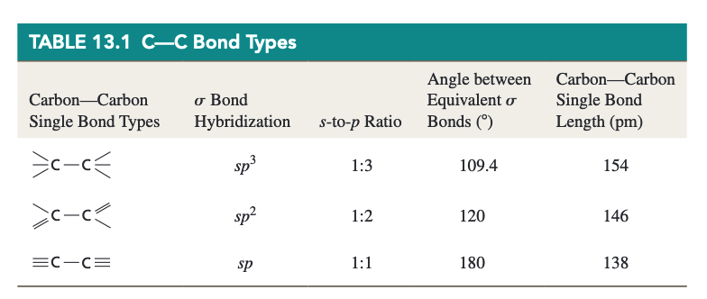
Trender i hybridisering
Mer s-karakter → større vinkel

Slide 28
Ikke-ekvivalente ligander
Til nå har hybridorbitalene vært jevnt fordelt i romretninger
Dersom ligander ikke er ekivalente:
VSEPR predikterer at vinklene endres
Hvordan kan vi konstruere hybridorbitaler for slike tilfeller?

Slide 29
Bents regel
Basert på eksperimentell evidens formulerte Henry Bent følgende:
Sentrale atomer som tilfredsstiller oktettregelen har som første tilnærming:
Fire enkeltbindinger/elektronpar: sp3
En dobbeltbindinger og to enkeltbindinger/elektronpar: sp2
To dobbeltbindinger eller 1 trippel + 1 enkel/elektronpar: sp1
Tilstedeværelse av ulike ligander tas til følge slik:
Ulik hybridisering til alle ikke-ekvivalente ligander og enslige par
Individuell hybridisering bestemt av elektronegativitet til hver ligand
Bents regel:
s-karakter konsentreres i hybridorbitaler rettet mot elektropositive ligander.
p-karakter konsentreres i hybridorbitaler rettet mot elektornegative ligander

Slide 30
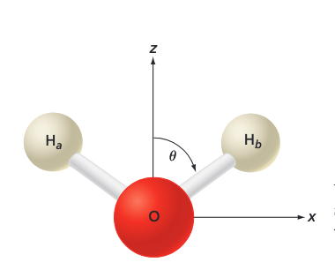
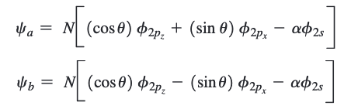
Bindingsvinkel og sp-karakter
Vi undersøker nærmere for sp2-hybrider
Konstruerer ortonormale hybridorbitaler med vinkel 2𝜃
N = normaliseringskonstant, 𝛼 = andel s-karakter

Slide 31
Eksempel, varierende bindingsvinkel
Bare p-karakter
Maks s-karakter!
Dette er sp-hybridene!

Slide 32
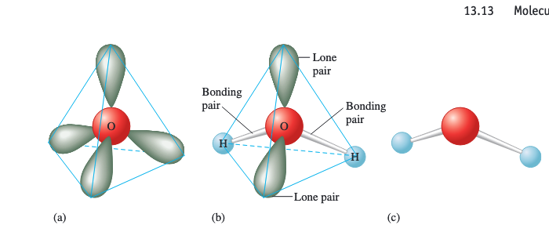
Eksempel: VB-teori for H₂O
VSEPR: Tetrahederstruktur, men enslige par skviser sammen bindingsvinkelen
Bents regel: sp3-hybrid-orbitaler til første tilnærming.
H mer elektronegativ enn elektronpar (som per def. ikke er elektronegative)
p-karakter mot H, s-karakter mot enslige par
økende p-karakter -> mindre vinkel enn 109.4
Illustrasjon: Zumdahl (KJM1101-pensum)

Slide 33
Valensbindingsteori

Slide 34
Valensbindingsteori (VB-teori)
Overbygg på VSEPR med hybridorbitaler
Elektronbinding ved overlapp av lokaliserte orbitaler
Hybridisering basert på «regioner» med elektroner
2 regioner, sp, 3 regioner sp2, 4 regioner sp3
Hybridisering av kovalente bindinger først
Rene p-orbitaler gir pi-bindinger
VB-teori er bare kvantemekanisk «på overflaten!»
Ingen Schrödingerlikning blir løst ...

Slide 35
VB-teori vs. MO-teori
Hybridorbitalene er ekvivalente med de opprinnelige AOene
De opprinnelige AOene er lineærkombinajsoner av hybridene og omvendt!
Husk: Variasjonsmetoden leter over alle mulige MOer for å finne best mulig energi
Konsekvens:
Variasjonsmetoden gir samme svar med hybridorbitaler og opprinnelige AOer
Konsekvens:
VB-teori er på et beste tilnærmet kvantemekanikk
Ofte «samme svar» som MO-teori, men ulik tolkning av orbitalene

Slide 36
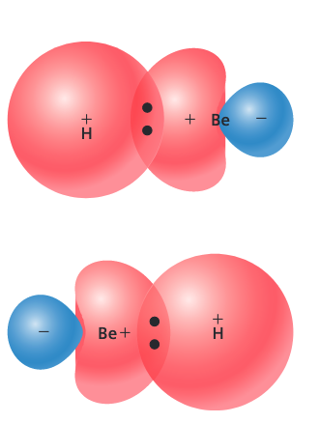
BeH₂
Hybridorbitaler og H-orbitaler
Lewis-struktur indikert
Separasjon mellom orbitaler overdrevet
Be har elektronkonfigurasjon 1s² 2s².
Ingen klart definert Lewis-struktur. Hvordan binder Be til H?
Vi vet at molekylet er lineært: sp-hybridisering for Be
Med ett divalent – to enslige elektroner

Slide 37
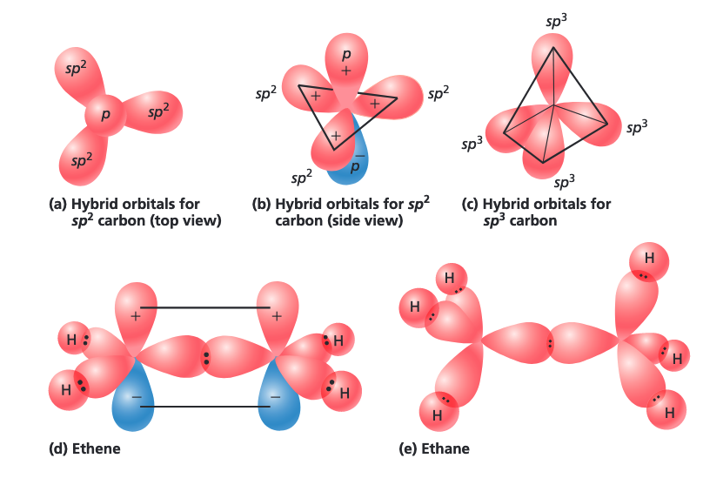
Karbonforbindelser

Slide 38
VB-teori for 1,3-butadien
Strukturformel, viser 4 ekvivalente C-atomer som alle har 3 elektronregioner hver-> sp²
Originale AOer
Hybridiserte AOer
2p
2p
sp²
2s
1s
1s

Slide 39
VB-teori for 1,3-butadien
C
C
C
C

Slide 40
VB-teori for 1,3-butadien
H
H
C
C
H
H
C
C
H
H

Slide 41












VB-teori for 1,3-butadien
H
H
C
C
H
H
C
C
H
H
pi-orbitaler, holder 1 elektron hver
pi-binding i overlapp mellom lobene på de uhybridiserte pz-orbitalene

Slide 42
Hückelmetoden: Kombinering av hybridisering og MO-teori

Slide 43
Hückelmetoden
VB-teori gir en «kjapp» forklaring på molekylstruktur
Men noe med pi-bindingene i VB ... Hvorfor skulle elektronene velge å lokalisere seg mellom par av p_{z}-orbitaler?
Vanlig bindingslende C-C: 1,54 Å, men 1,46 Å observert i butadiene ...
VB kan ikke kan ikke forklare delokalisering av elektroner
Hückelmetoden:
Kvalitativ MO-metode for aromatiske og konjugerte molekyl
Bruke hybridisering for å beskrive «skjelettet»
ikke-hybridiserte elektroner beskrives med enkel MO-teori
«pi nettverk»
Forklarer stabilisering av aromatiske forbindelser, bindingslengder, reaktivitet

Slide 44
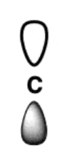
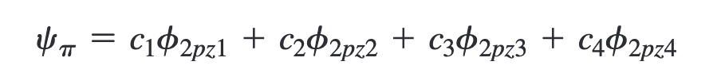
1,3-Butadien
Pi-nettverket:
MO basert på pi-orbitalene:

Slide 45
Hückel-modellens likninger
En semiempirisk metode
Sterkt forenklet Hartree-Fock med justerbare parametre
Vi antar at elektronene ikke vekselvirker, fører til generalisert egenverdiproblem
Vi antar «Zero Differential Overlap»-tilnærmingen
Vi antar at alle C-atomene er ekvivalente:
«Coulomb-integral»
(i denne konteksten)
«Resonans-integral»
(i denne konteksten)

Slide 46
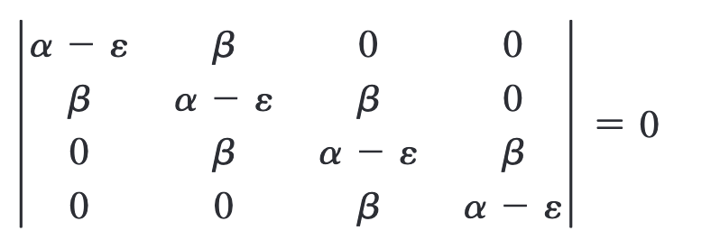
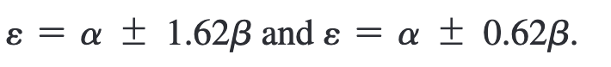
Egenverdiproblemet for butadien:
Okkuperte MOer:
Vi ser på en notebook, der vi også regner ut delokaliserte bølgefunksjoner og bindingsorden

Slide 47
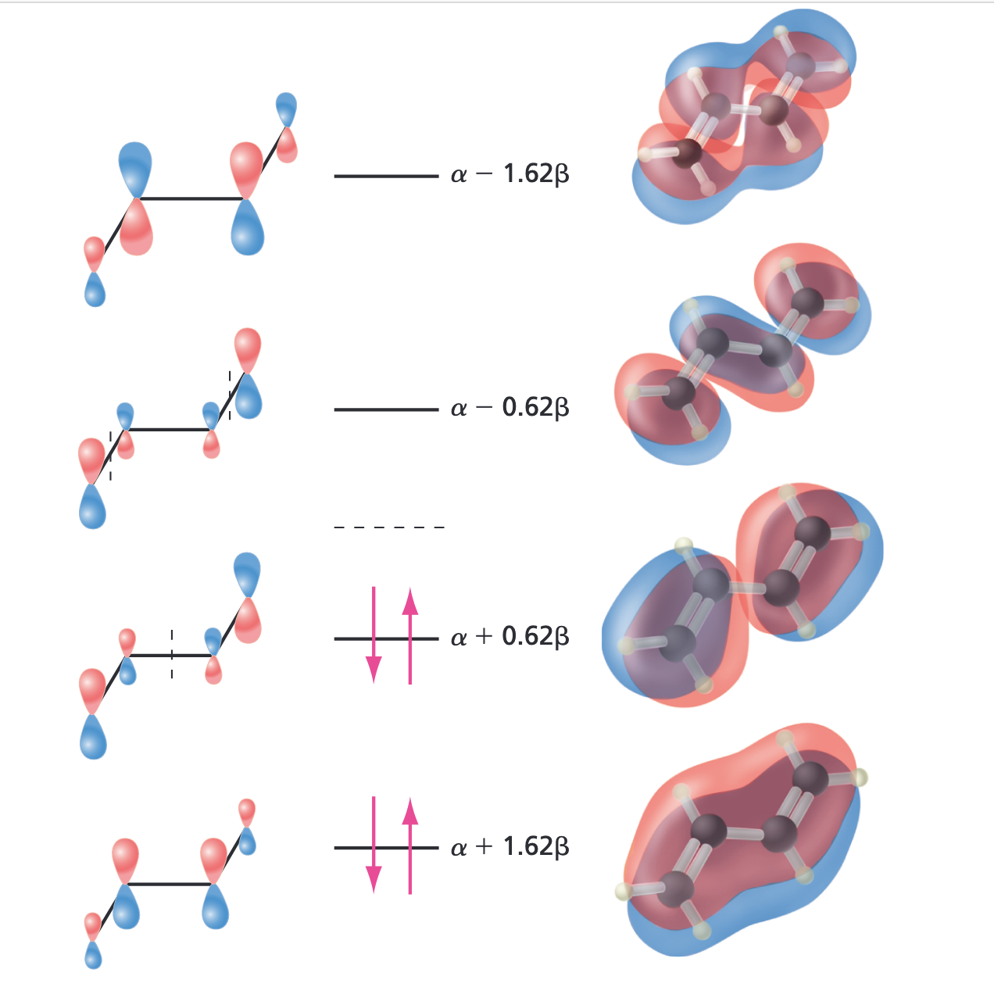
Orbitalene fra Hückel vs. Hartree-Fock

Slide 48
Tilbake til elektronspektroskopi

Slide 49
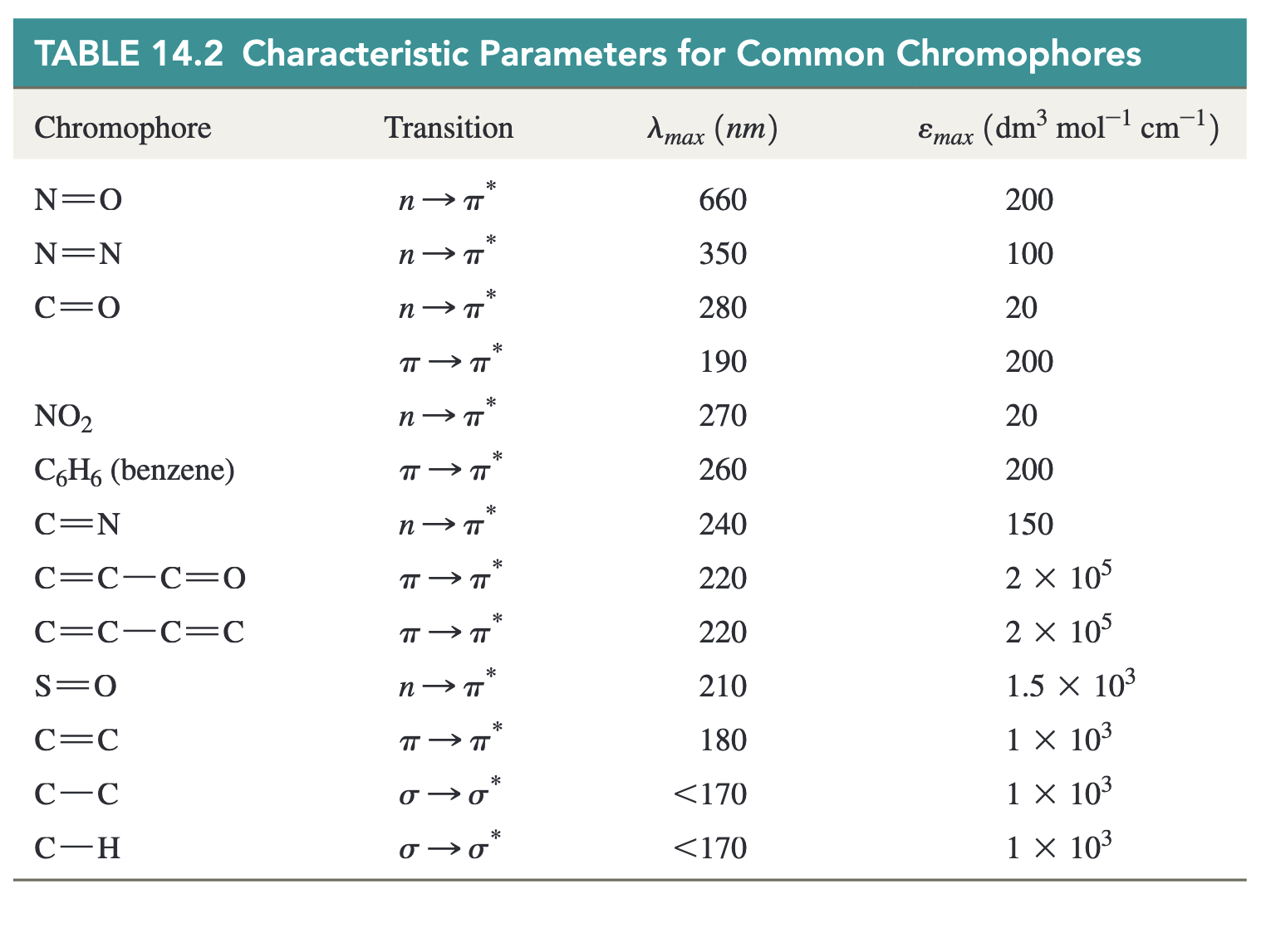
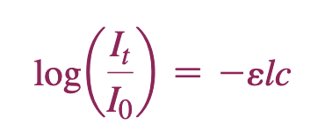
Beer’s lov og utslukningskoeffisient 𝜀
For større molekyler er seleksjonsregelen 𝛥S=0 ikke like »streng»
Tilnærmingene gjort i Franck-Condon-prinsippet ikke lenger like gode
Beers lov gir attenuasjonen i absorbsjonsspektroskopi
Spinn-forbudte overganger med svakt signal
Veldig sterkt signal, spinn-tillatte overganger

Slide 50
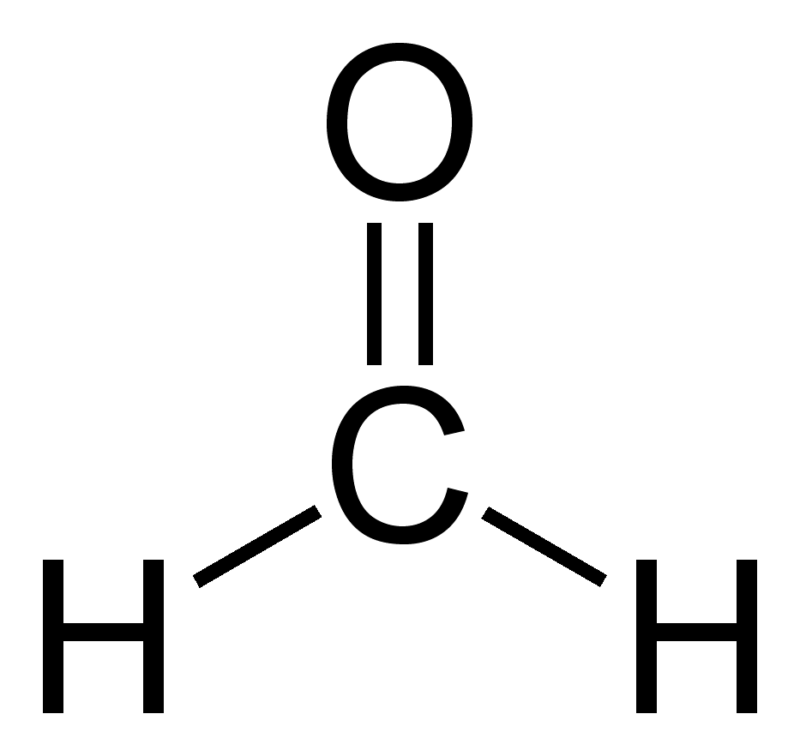




VB-teori for formaldehyd
Både C og O hybridiseres med sp²
𝝅
𝝈
H
𝝈
𝝅
𝝈
𝝈
C
𝝈
O
𝝈
𝝈
H
Originale AOer
Hybridiserte AOer
Originale AOer
Hybridiserte AOer
2p
2p
2p
sp²
sp²
2s
1s
1s
1s

Slide 51
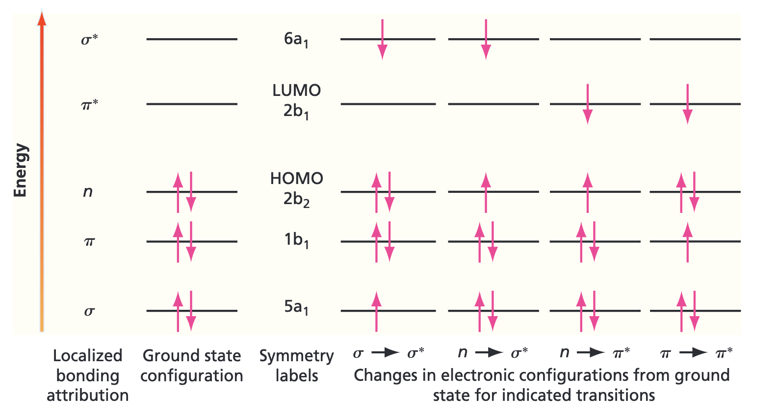
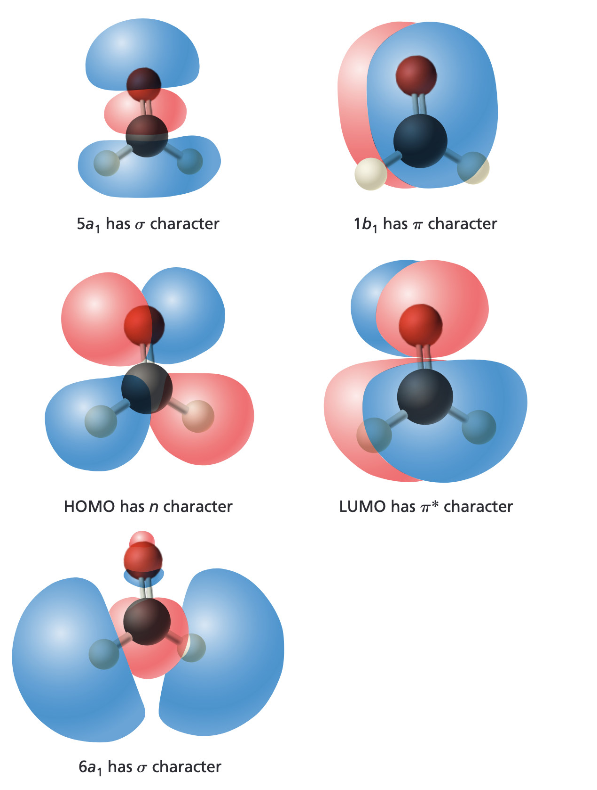
MOer for formaldehyd – kvalitativ beskrivelse
𝞂-karakter: orbitalen rotasjonssymmetrisk om atom-atom-akse. Ikke null i molekylplanet, maksimum rundt molekylplanet
𝝿-karakter: orbitalen rotasjonsantisymmetrisk om atom-atom-akse. molekylplanet er nodalplan. maksimum vekk fra nodalplanet
n-karakter (ikkebindende): enslige elektronpar, lokalisert på atomer, typisk ikke i bindinger. energien ligger mellom bindende og antibindende varianter
Notes:
The 5a1 MO has s character with the 2pz AO visible in the C - O region as well as s character in the C ¬ H bonds.
The 1b1 MO depicts a pi bond arising from an in-phase combination of the 2px AOs on C and O.
The HOMO 2b2 has nonbonding or n character with the lone pair in the 2py oxygen AO clearly visible.
The LUMO 2b1 depicts an antibonding pi* bond arising from an out-of-phase combination of the 2px AOs on the C and O atoms.
The 6a1 MO shows sigma bonds in both the C –O and C - H regions, and, because nodes are present in the C - H and C - O bonds, this MO is antibonding in character.
When an orbital has n (non-bonding) character, it implies:
• The orbital contains lone pairs localized on an atom, typically not involved in bonding.
• It has an intermediate energy level between bonding and antibonding orbitals.
• It often plays a role in nucleophilic reactions due to its available electron density.
• It has specific symmetry properties based on its location and orientation in the molecule.
When an orbital has π character, it implies:
• The electron density is distributed in lobes above and below the bond axis, with a nodal plane along the axis.
• The orbital arises from side-by-side p orbital overlap and contributes to multiple bonding (as in double or triple bonds).
• In terms of symmetry, the orbital will belong to a species that reflects this nodal property (e.g., antisymmetric under certain reflections).
In summary, an orbital with σ character:
• Has electron density along the internuclear axis, leading to a strong bonding interaction.
• Lacks a nodal plane along this axis, making it cylindrically symmetric.
• Forms the primary bond in single bonds and contributes to the stability of molecular structures.

Slide 52


Overgangsdipolmomenter – kvalitativt 𝝅→𝝅*
Overgang med sterk intensitet (se tavla)
Notes:
The 5a1 MO has s character with the 2pz AO visible in the C - O region as well as s character in the C ¬ H bonds.
The 1b1 MO depicts a pi bond arising from an in-phase combination of the 2px AOs on C and O.
The HOMO 2b2 has nonbonding or n character with the lone pair in the 2py oxygen AO clearly visible.
The LUMO 2b1 depicts an antibonding pi* bond arising from an out-of-phase combination of the 2px AOs on the C and O atoms.
The 6a1 MO shows sigma bonds in both the C –O and C - H regions, and, because nodes are present in the C - H and C - O bonds, this MO is antibonding in character.

Slide 53
Overgangsdipolmomenter – kvalitativt n→𝝅*
Svak intensitet (se tavla)
Notes:
The 5a1 MO has s character with the 2pz AO visible in the C - O region as well as s character in the C ¬ H bonds.
The 1b1 MO depicts a pi bond arising from an in-phase combination of the 2px AOs on C and O.
The HOMO 2b2 has nonbonding or n character with the lone pair in the 2py oxygen AO clearly visible.
The LUMO 2b1 depicts an antibonding pi* bond arising from an out-of-phase combination of the 2px AOs on the C and O atoms.
The 6a1 MO shows sigma bonds in both the C –O and C - H regions, and, because nodes are present in the C - H and C - O bonds, this MO is antibonding in character.

Slide 54


Overgangsdipolmomenter – kvalitativt 𝞂→𝞂*
Svak intensitet grunnet lite overlapp
Notes:
The 5a1 MO has s character with the 2pz AO visible in the C - O region as well as s character in the C ¬ H bonds.
The 1b1 MO depicts a pi bond arising from an in-phase combination of the 2px AOs on C and O.
The HOMO 2b2 has nonbonding or n character with the lone pair in the 2py oxygen AO clearly visible.
The LUMO 2b1 depicts an antibonding pi* bond arising from an out-of-phase combination of the 2px AOs on the C and O atoms.
The 6a1 MO shows sigma bonds in both the C –O and C - H regions, and, because nodes are present in the C - H and C - O bonds, this MO is antibonding in character.

Slide 55
Konklusjon, elektronspektroskopi
Elektronoverganger følges av vibrasjonelle og rotasjonelle overganger
Franck-Condon-prinsippet og Franck-Condon-faktorer gir kvatitative overslag for spektere
For fleratomige molekyl blir spekteret veldig komplisert
Franck-Condon ikke lenger like god tilnærming
Nedkjøling av prøven rengjør spektere
Spinn-forbudte overganger vises i fleratomige molekylspektre
Kan forstås kvalitativt ved å studere MOene

Slide 56
Litt om molekylsymmetri

Slide 57
Mange molekyler har symmetrier
Kjernenes plassering i rom bevart under symmetrioperasjoner
Symmetrioperasjonene utgjør en matematisk gruppe
Vi ser på eksempler

Slide 58
Homonukleære toatomige molekyl
Rotasjon om molekylaksen
Inversjon om massesenter
Refleksjon om plan ortogonalt på aksen gjennom massesenter
(Se tavla)

Slide 59
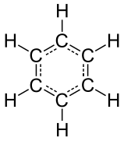
Benzen
Rotasjon om akse gjennom massesenter
0, 60, 120, 180, 270 grader
Refleksjon om plan som deler molekylet i to like deler
Inversjon om massesenter
(Se tavla)

Slide 60
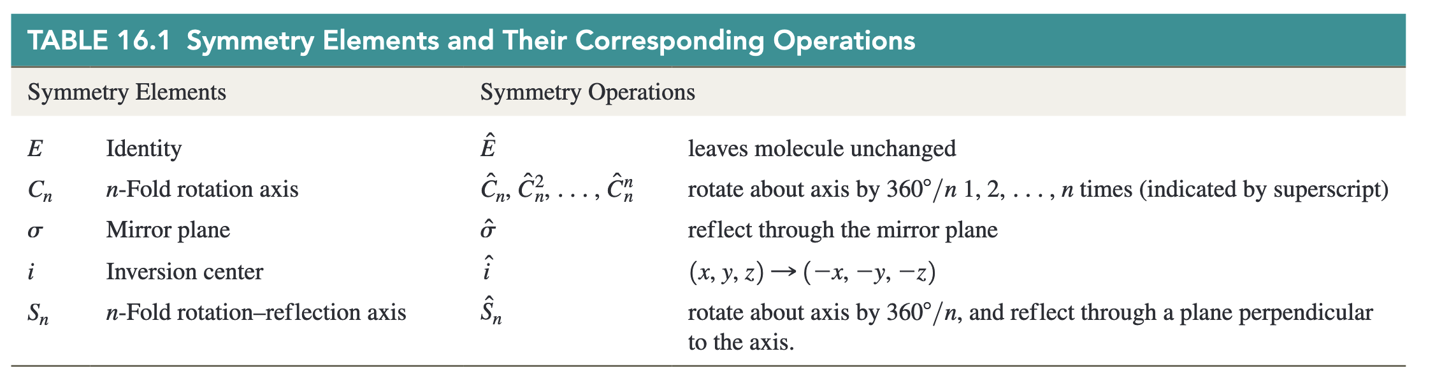
Symmetrielementer
Symmetrielementer er geometriske objekter slik som akser, plan og punkter
Eksempel:
Interatomær akse i toatomige molekyl
Massesenteret
Plan som inneholder alle kjernene (feks. benzen)

Slide 61
Symmetrioperasjoner
Symmetrioperasjoner er geometriske transformasjoner assosiert med symmetrielementene

Slide 62
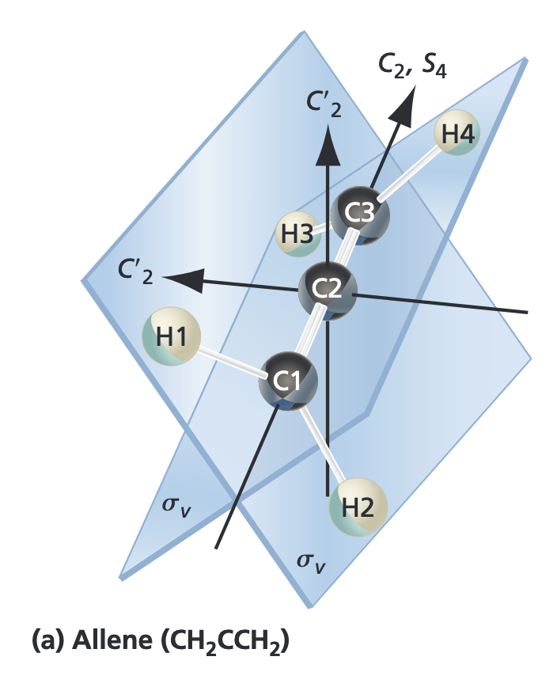
Eksempel: Allen
Rotasjon på 180 grader om C₂ - rotasjonsakse
Rotasjon på 90 grader om samme akse, etterfulgt av refleksjon gjennom plan ortogonalt på aksen S₄-refleksjon-rotasjonsakse
To ytterligere rotasjonsakser C’₂ og C’’_{2,} 180 C rotasjon
To refleksjonsplan 𝜎_{v} og 𝜎’_{v}

Slide 63
Gruppe
Et sett med symmetrioperasjoner kan utgjøre en gruppe G
Aksiomene for en gruppe:
Eksistens av identitet, som ikke gjør noe med molekylet
Komposisjon av symmetrioperasjoner:
Eksistens av invers:
Assosiativitet

Slide 64
Punktgrupper
Symmetrielementene har et felles punkt
Det er slike grupper vi er interessert i

Slide 65
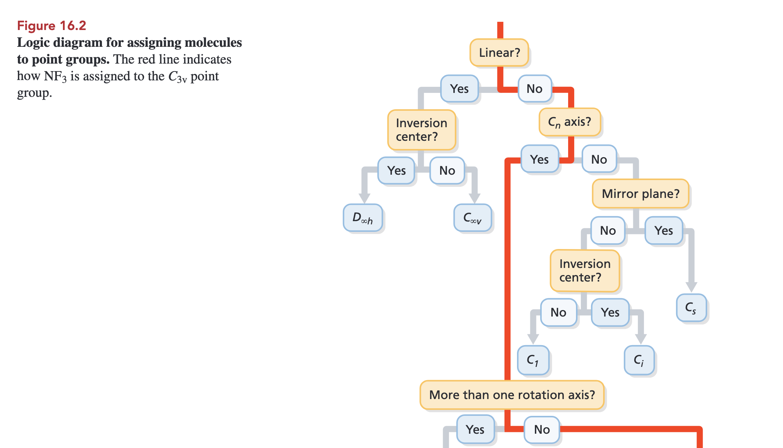
Hvordan finne gruppen til et molekyl?
Vi har heldigvis en algoritme for å finne gruppen!

Slide 66
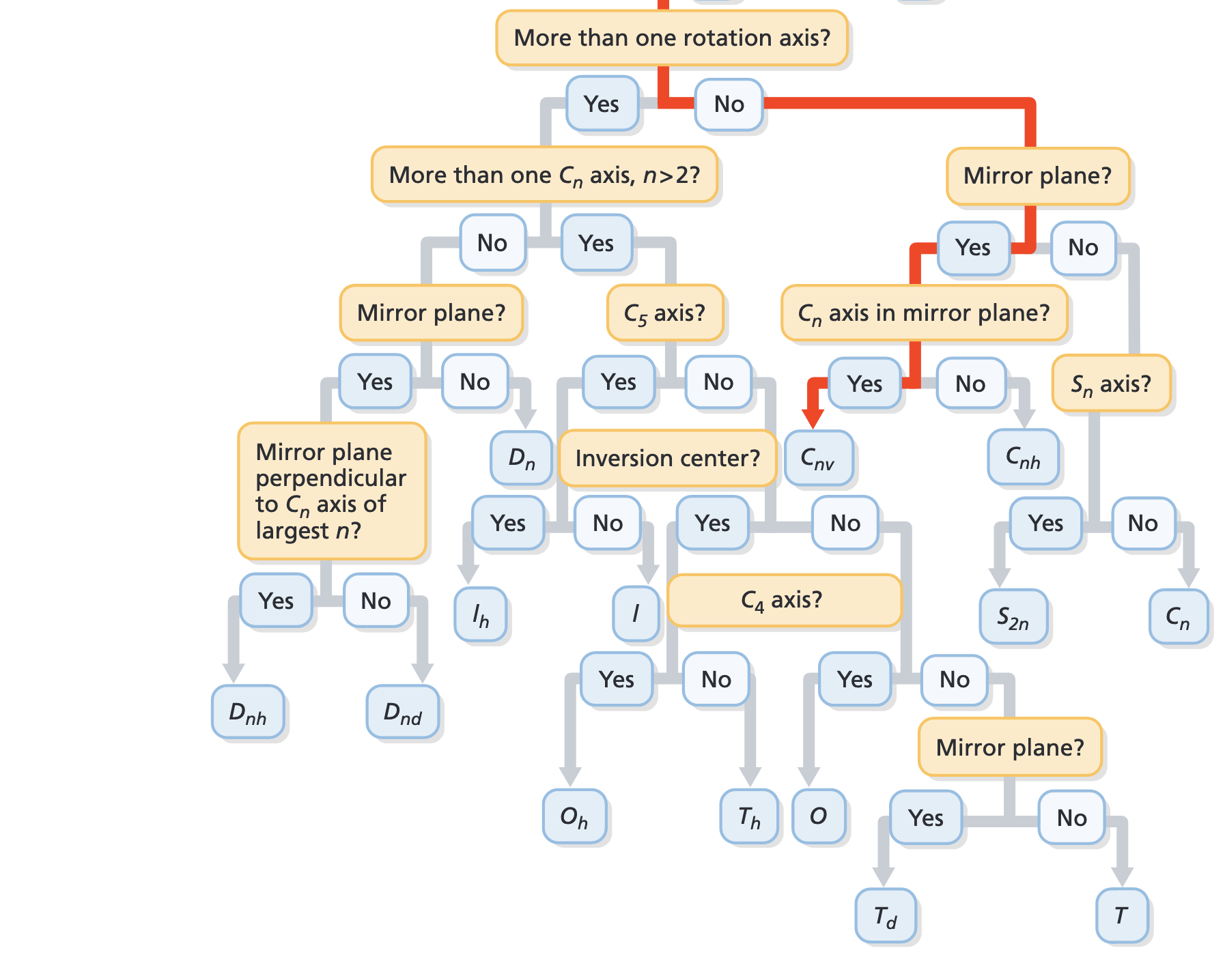
Hvordan finne gruppen, forts.

Slide 67
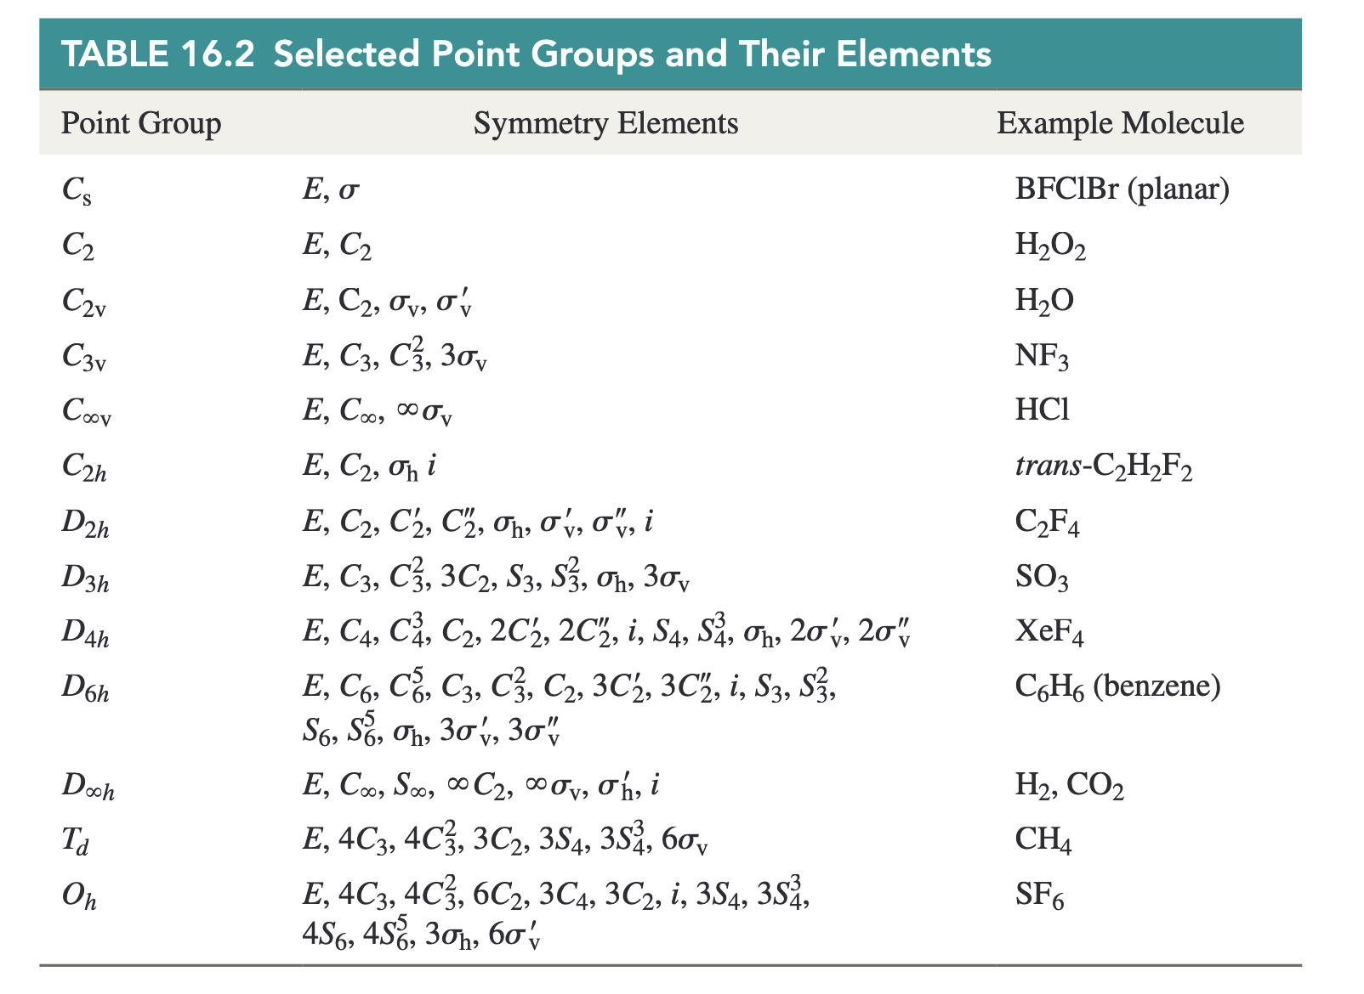
Eksempler

Slide 68
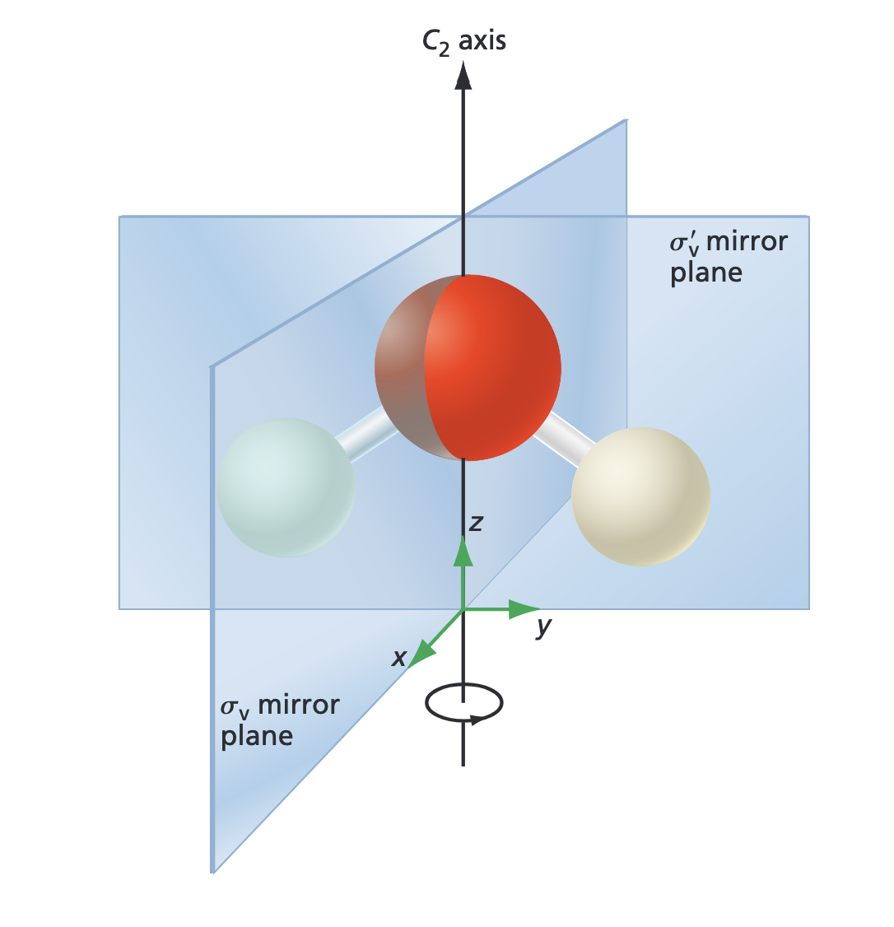
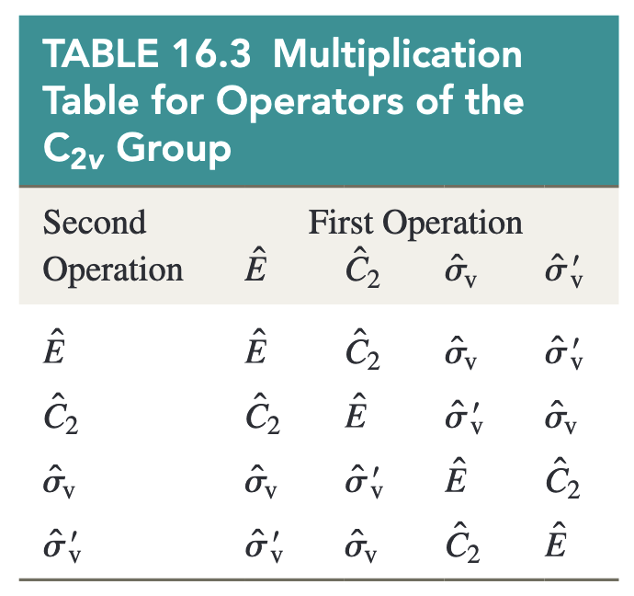
C_{2v}
Alle grupper kan assosieres med 1 og bare 1 multiplikasjonstabell

Slide 69
Representasjoner av symmetrioperasjoner
En gruppe har representasjoner
Det vil si at gruppen kan skrives som en gruppe av matriser
Eksempel:
Rotasjon om z-aksen
(På tavla)
Det er mange representasjoner for hver gruppe
Representasjonsteori hjelper oss med å analysere MOer!

Slide 70
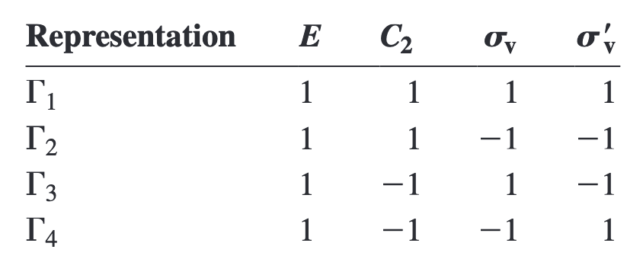
Representasjon av C_{2v}
Dette er 1-dimensjonale representasjoner av gruppen. Hver rad 𝚪_{i} tilfredsstiller multiplikasjonstabellen for gruppen

Slide 71
Kommuterende observable
For hver symmetrioperasjon a i punktgruppen har vi en observabel A’ som kommuterer med Hamiltonoperatorren H
Vi kan finne felles egenvektorsett for H og A
Eksempel: partikkel i boks, formaldehyd

Slide 72
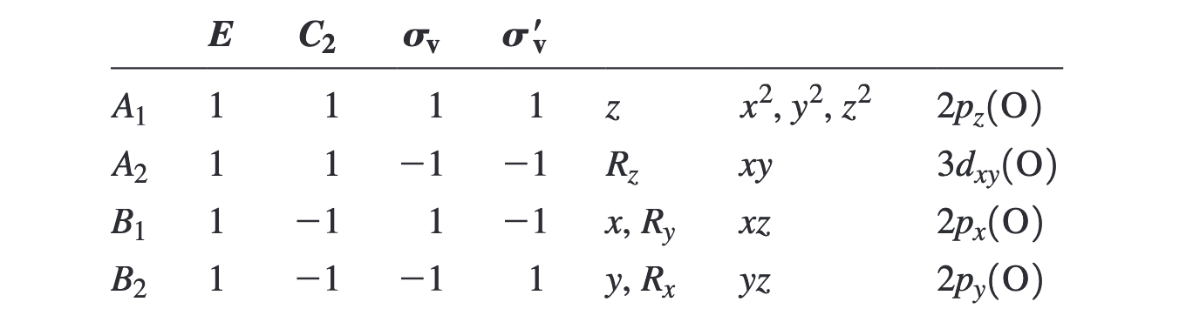
Irreps for C_{2v}
MOene til et molekyl med symmetri C_{2v} kan klassifiseres med hvilken irrep de hører til
1a₁, 2a₁ ... Transformerer som A₁
osv.
Karaktertabell:

Slide 73
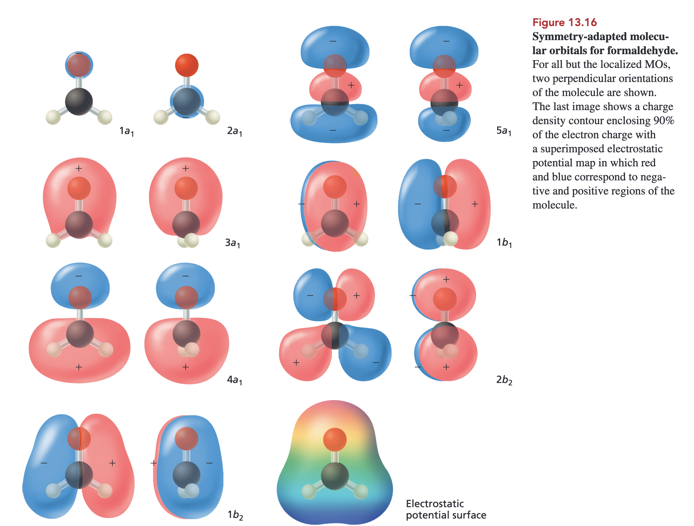
MOer for formaldehyd

